Slide 1




Echivalarea perioadelor de studii efectuate în străinătate și la organizațiile furnizoare de educație, care organizează și desfășoară în România, activități de învățământ corespunzătoare unui sistem educațional din altă țară, înscrise în Registrul ARACIP
Mirabela Maria Seucea
Brașov, noiembrie 2025

Slide 2

OME nr. 7.303/2024, cu modificările și completările ulterioare:
Inspectoratele Școlare Județene și Inspectoratul Școlar al Municipiului București echivalează perioadele de studii efectuate în străinătate și la organizațiile furnizoare de educație, care organizează și desfășoară, pe teritoriul României, activități de învățământ corespunzătoare unui sistem educațional din altă țară, înscrise în Registrul special al ARACIP, de către următoarele categorii:
a) Cetățeni români;
b) Cetățeni din statele membre al UE, SEE și din Confederația Elvețiană;
c) Cetățeni care solicită sau beneficiază de o formă de protecție internațională.
ISJ/ISMB se adresează Direcției Generale Relații Internaționale, Afaceri Europene și Relația cu OCDE (DGRIAERO) - Ministerul Educației și Cercetării, pentru înscrierea la studii a românilor de pretutindeni, elevii cetățeni din Republica Moldova, Ucraina, Albania, Macedonia, Serbia, Ungaria etc.

Slide 3
Pentru ce nivel de studii se aplică
Metodologia de echivalare a perioadelor de studii?
- OME nr. 7.303/2024, cu modificările și completările ulterioare -
Perioadele de studii pentru care se aplică prevederile Metodologiei sunt cele corespunzătoare învățământului obligatoriu și învățământului postliceal nefinalizate cu diploma: a) învăţământul primar cu durata de 5 ani, care cuprinde clasa pregătitoare şi clasele I-IV; b) învăţământul gimnazial cu durata de 4 ani, care cuprinde clasele V-VIII; c) învăţământul liceal cu o durată, de regulă, de 4 ani; d) învățământul profesional și postliceal – nefinalizate cu diploma.

Slide 4
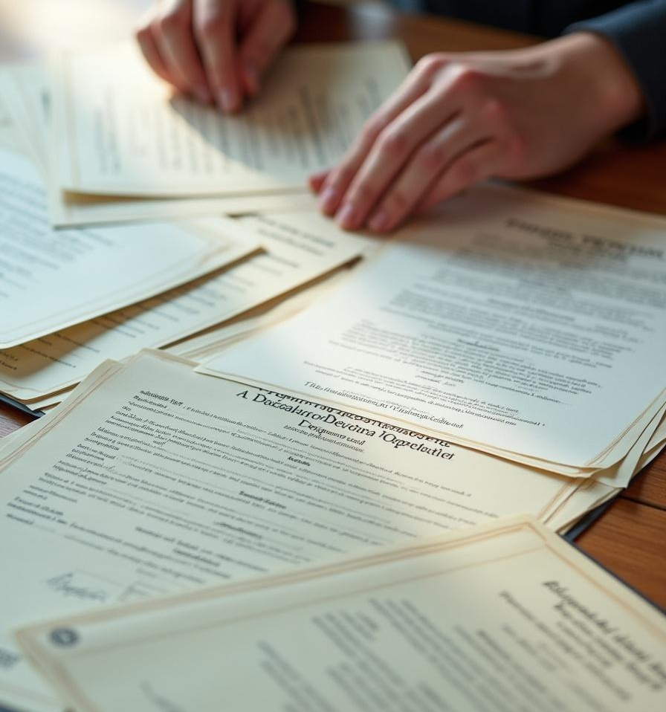
Dosarul pentru echivalarea perioadelor de studii conţine:
a) cerere;
b) foaie matricolă pentru clasele din România (dacă este cazul);
c) documente școlare din care să rezulte nivelul, durata și promovarea clasei/claselor pentru care se solicită echivalarea;
d) document de identificare al elevului;
e) alte documente, dacă este cazul (adeverință emisă de autoritatea competentă din țara de origine care să confirme autenticitatea documentelor de studii).
Forma documentelor (original, copie, traducere autorizată /legalizată, etc.) se stabilește de către ISJ / ISMB prin procedură internă!
Ce documente conține dosarul pentru echivalarea perioadelor de studii?

Slide 5


Unde se poate depune dosarul pentru echivalare?
Dosarul pentru echivalarea perioadelor de studii se depune:
a) la ISJ / ISMB;
b) la unitatea de învățământ la care elevul participă la cursuri în calitate de audient, conform prevederilor Art. 125 din ROFUIP.
Dosarul se poate depune în format fizic sau online, conform procedurilor interne stabilite de către ISJ/ ISMB.

Slide 6

Evaluarea dosarelor
Evaluarea se efectuează de către o comisie formată din minimum 3 persoane desemnate din cadrul ISJ/ISMB;
Persoanele desemnate să evalueze dosarele verifică existența în dosar a documentelor solicitate;
În cazul dosarelor incomplete, solicitantul este informat în vederea completării cu documentele necesare;
Termenul de soluționare: 30 de zile calendaristice de la data depunerii dosarului complet la ISJ / ISMB.
Notes:
Ff fs fa

Slide 7
Evaluarea dosarelor
Evaluarea presupune analizarea documentelor școlare din străinătate sau de la organizațiile furnizoare de educație, care organizează și desfășoară, pe teritoriul României, activități de învățământ corespunzătoare unui sistem educațional din altă țară, înscrise în Registrul ARACIP.
În procedura de evaluare ISJ/ISMB are în vedere următoarele elemente, după caz:
- statutul instituției de învățământ;
- forma de învățământ;
- nivelul și durata studiilor;
- rezultatele învățării și competențele dobândite.
Echivalarea se realizează la nivelul ultimei clase absolvite.

Slide 8
Atestatul de echivalare
Atestatul de echivalare emis de ISJ / ISMB este valabil pentru înscrierea la orice unitate de învățământ preuniversitar din sistemul național de învățământ, la încadrarea pe piața forței de muncă și pentru înscrierea la cursuri de formare profesională.
Cui se eliberează atestatul de echivalare?
unității de învățământ,
titularului actelor de studii,
părinților, tutorilor legali / împuternicit legal.
Cum se eliberează?
în format letric sau
electronic, semnat digital pentru solicitările depuse online.

Slide 9
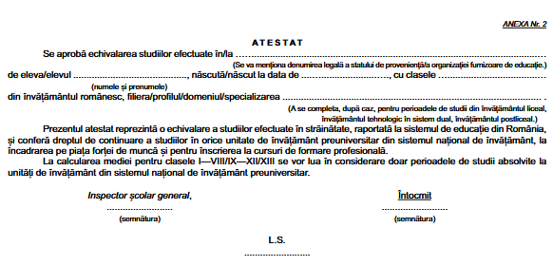
*
În evidenţele şcolare ale elevei/elevului se consemnează următoarele: "echivalat clasele ….. (se menționează clasele promovate în străinătate) pe baza Atestatului nr. …. (se menționează numărul atestatului emis de Inspectoratul Școlar Județean/Inspectoratul Școlar al Municipiului București) din data …. (se menționează data emiterii atestatului).”
Atestatul de echivalare

Slide 10

Vă mulțumim !
www.cnred.edu.ro
Mirela Androne, inspector
mirela.androne@edu.gov.ro
Mirabela Maria Seucea, consilier
mirabela.seucea@edu.gov.ro
Notes:
Vă mulțumim

